Slide 1
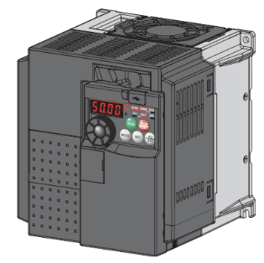
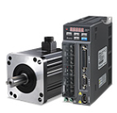
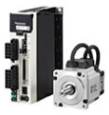
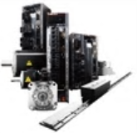
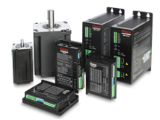
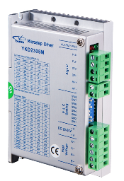
精品资源共享课程
变频、伺服、步进应用实践教程
西门子 MM420 变频器操作面板

Slide 2
西门子 MM420 变频器操作面板
变频器面板操作
1
面板分类
内容
2
操作面板
3
面板功能
参数设置
4

Slide 3
面板分类
变频器面板操作
西门子 MM420 系列变频器有状态显示面板（SDP）、基本操作面板（BOP）、高级操作面板（AOP）三种。

Slide 4
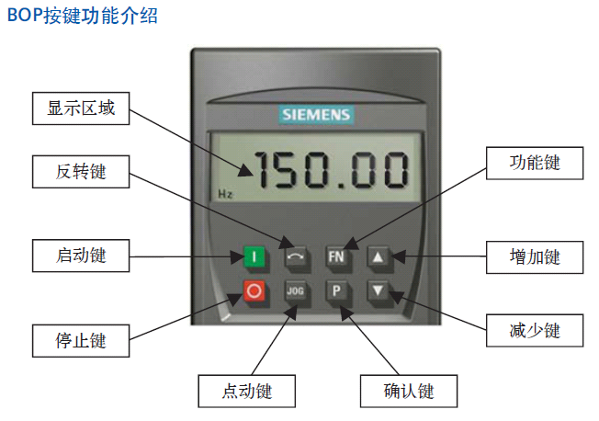
操作面板
变频器面板操作

Slide 5
面板功能
变频器面板操作
显示/按钮 | 功能 | 功 能说明
 | 状态显示 | LCD 显示变频器当前的设定值
电源 | 起动变频器 | 起动变频器
MODE 键 | 停止变频器 | OFF1：按此键，变频器将按选定的减速速率减速停车；默认值运行时此键被封锁；为了允许此键操作，应设定P0700=1 OFF2：按此键两次（或一次，但时间较长）电动机将在惯性作用下自由停车。此功能总是“使能”的
SHIFT 键 | 改变电动 机的转动方向 | 按此键可以改变电动机的转动方向。电动机的反向用负号（－）表示或用闪烁的小数点表示。缺省值运行时此键是被封锁的，为了使此键的操作有效，应设P0700=1

Slide 6
面板功能
变频器面板操作
显示/按钮 | 功能 | 功 能说明
 | 电动机点动 | 在变频器无输出的情况下按此键，将使电机起动，并按预设定的点动频率运行。释放此键时，变频器停车。如果电动机正在运行，按此键将不起作用。
电 | 功能 | 此键用于浏览辅助信息。 变频器运行过程中，在显示任何一个参数时按下此键并保持 2s 不动，将显示以下参数值（在变频器运行中，从任何一个参数开始）： 1.直流回路电压（用d 表示，单位：V） 2.输出电流（A） 3.输出频率（Hz） 4.输出电压（用o 表示，单位：V）。 由 P0005 选定的数值（如果 P0005 选择显示上述参数中的任何一个（3，4 或 5），这里将不再显示）。 连续多次按下此键，将轮流显示以上参数。跳转功能： 在显示任何一个参数（rXXXX 或PXXXX）时短时间按下此键，将立即跳转到 r0000，如果需要的话，可以接着修改其他的参数。跳转到r0000 后，按此键将返回原来的显示点。 故障确认： 在出现故障或报警的情况下，按下此键可以对故障或报警进行确认

Slide 7
面板功能
变频器面板操作
显示/按钮 | 功能 | 功 能说明
 | 访问参数 | 按此键即可访问参数
 | 增加数值 | 按此键即可增加面板上显示的参数数值
 | 减少数值 | 按此键即可减少面板上显示的参数数值

Slide 8
参数设置
变频器面板操作
操作步骤 |  |  | BOP 显示结果
1 | 按 | 键，访问参数
2 | 按 | 键，直到显示P1000
3 | 按 | 键，直到显示in000，即 P1000 的第 0 组值
4 | 按 | 键，显示当前值 2
5 | 按 | 键，达到所要求的值 1
6 | 按 | 键，存储当前设置
7 | 按 | 键，显示r0000
8 | 按 | 键，显示频率

Slide 9
参数设置
变频器面板操作
观看BOP面板介绍及参数设置视频

Slide 10
谢谢大家！

